Slide 1
Phishing
Präsentiert von Schnabl Alexander

Slide 2
Was ist Phishing?
Ein Cyberangriff, bei dem der Angreifer versucht, private Informationen von Einzelpersonen oder Unternehmen zu stehlen.
Geschieht häufig dadurch, dass der Täter vortäuscht eine vertrauenswürdige Person oder zu sein.
Gewinnt auf diese Art das Vertrauen des Opfers

Slide 3
Arten des Phishings
E-Mail
Websites
QR-Codes (Quishing)
SMS (Smishing)
Anruf (Vishing)
Spear-Phishing
Pharming

Slide 4
Schutz vor Phishing Attacken
Anti-Phishing Software
Überprüfung von Links
Schulungen

Slide 5
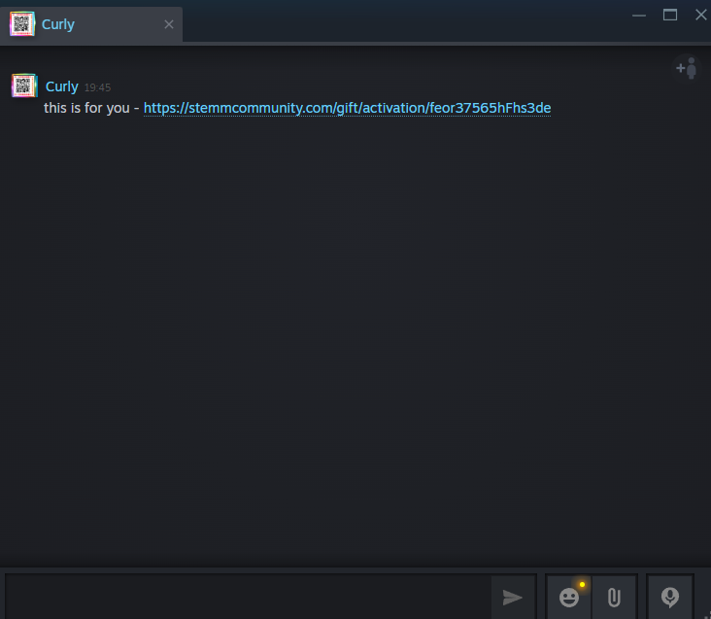
Beispiel

Slide 6
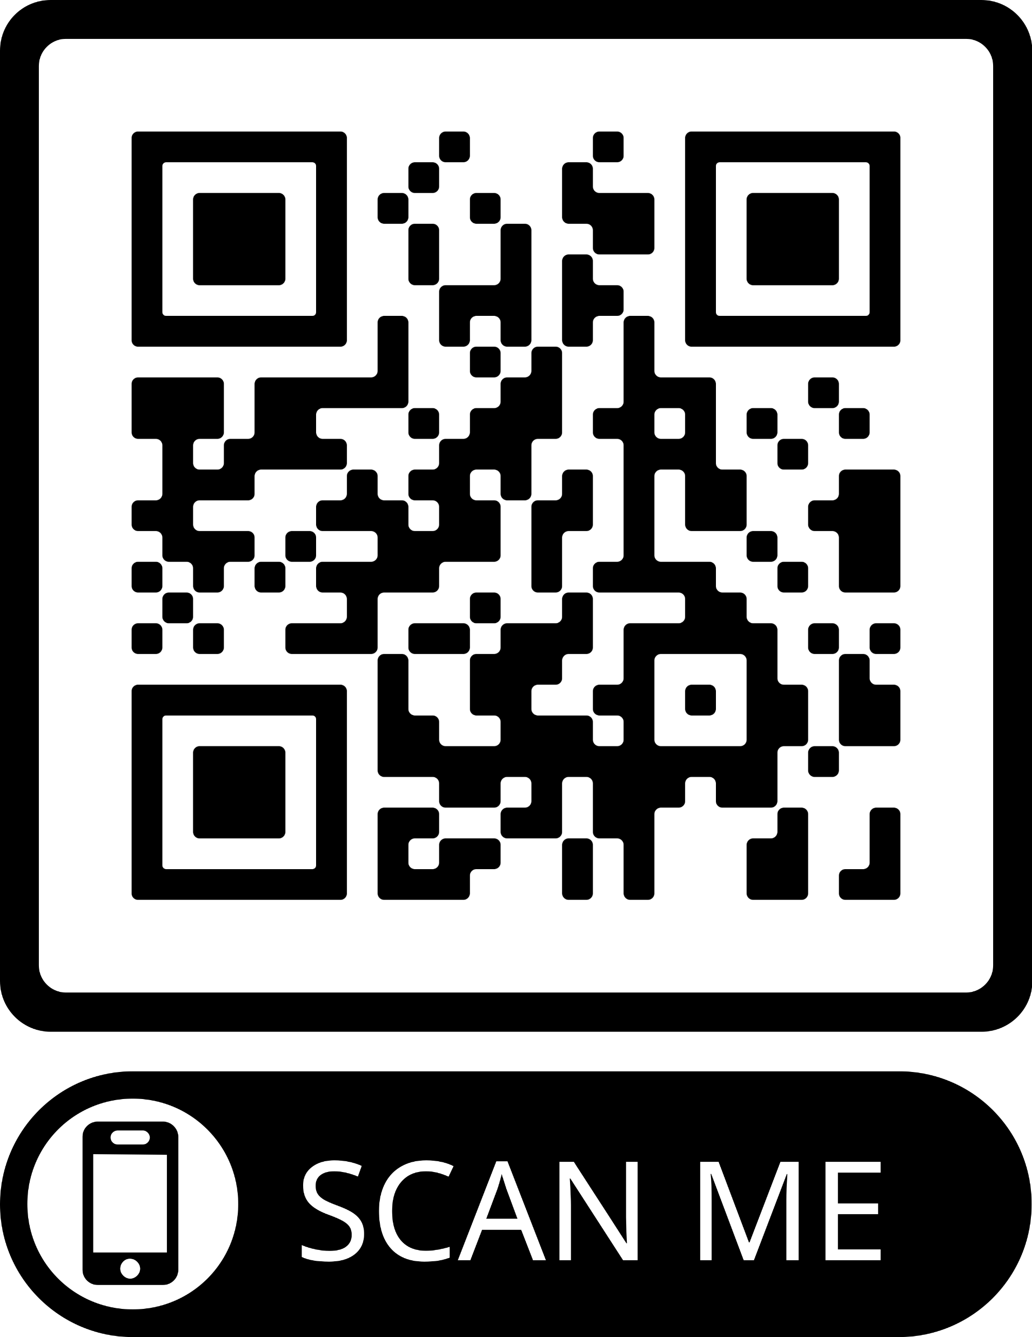
QR Code

Slide 7

Praxis

Slide 8

Ende

